Slide 1
الثانوية: غربي بشير حاسي خليفة الوادي المقياس:الاقتصاد والمناجمنت المستوى:ثانية ثانوي الحجم الساعي:ساعة واحدة.
المجال المفاهيمي: النشاط الاقتصادي. الوحدة رقم 02: الأعوان الاقتصاديون .
إ عداد الأستاذ : صالحي محمد الزوبير

Slide 2
خطة الدرس
تعريف الأعوان الاقتصاديين. فئات الأعوان الاقتصاديين. العائلات . المؤسسات الاقتصادية. المؤسسات المالية. الإدارة العمومية. العالم الخارجي
01

Slide 3
الوضعية
يساهم الأفراد في الحياة الاقتصادية بأوجه متعددة، فمثلا يقوم الحرفي بنشاط إنتاجي خلال عمله اليومي وبنشاط استهلاكي طيلة حياته وبنشاط استثماري عند تجهيز ورشته.إن تعدد الأعوان الاقتصاديين وتنوع أنشطتهم يفرض تصنيفهم ضمن أصناف أو مجموعات.
فما هو العون الاقتصادي ؟ وما هي أصنافه ؟ وفيما يتلخص نشاطاتهم؟

Slide 4
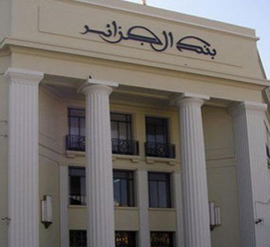
فما هو العون الاقتصادي ؟

Slide 5
1. تعريف الأعوان الاقتصاديين:العون الاقتصادي هو كل شخص طبيعي أو معنوي يزاول نشاطا اقتصاديا.

Slide 6
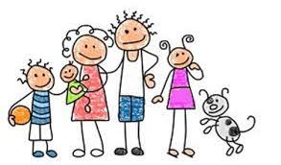
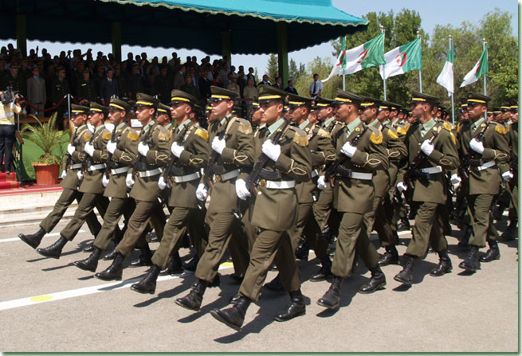
وما هي أصنافه ؟ وفيما يتلخص نشاطاتهم؟

Slide 7
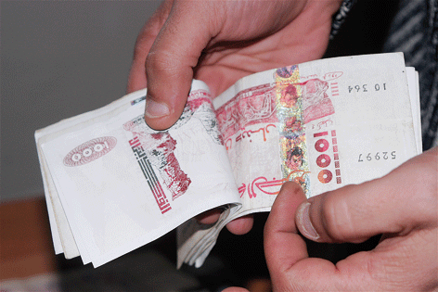
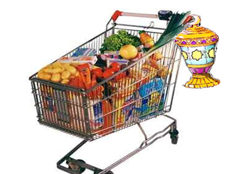
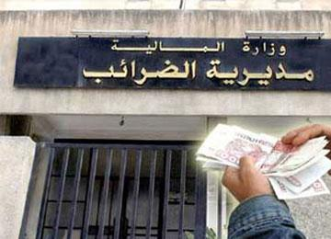

Slide 8
أ. العائلات: تعتبر العائلة الخلية الأساسية في المجتمع ،ويتمثل نشاطها الأساسي في استهلاك السلع والخدمات.
وتتشكل العائلات من:
العائلات العادية: وتضم شخص أو أكثر تربطهم أواصر القرابة والدم.
العائلات الغير العادية: وهي مجموعة من الأشخاص الذين يعيشون تحت سقف واحد ولا تربطهم أواصر القرابة مثل الجنود في الثكنات.
ويمثل نشاط العائلات في:
استعمال جزء من دخلها في الإنفاق الاستهلاكي ( السلع والخدمات ).
تدخر الجزء المتبقي من دخلها.
تستثمر مدخراتها.
تدفع الضرائب والرسوم للإدارات ( الدولة ).

Slide 9
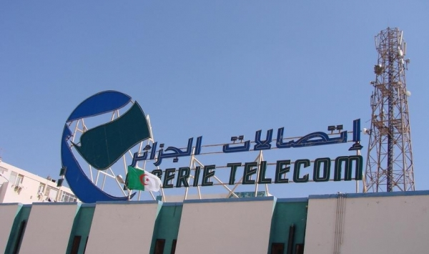
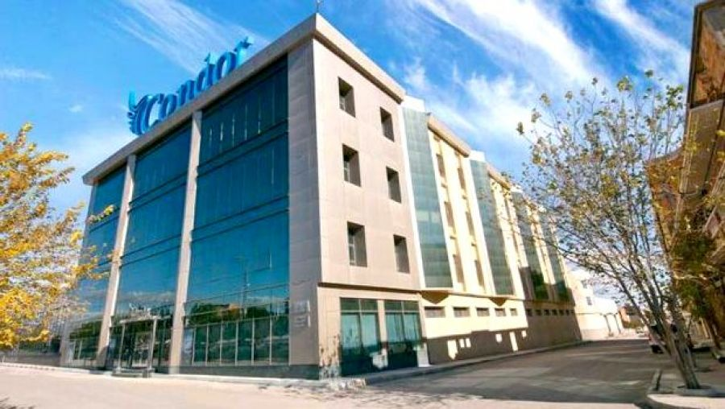
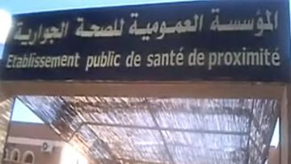

Slide 10
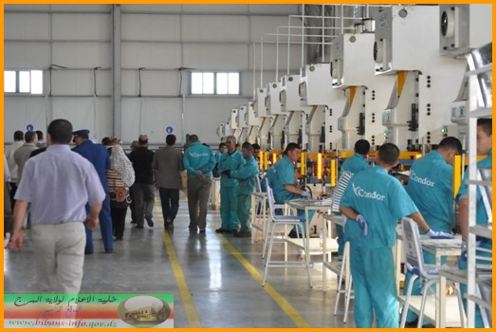
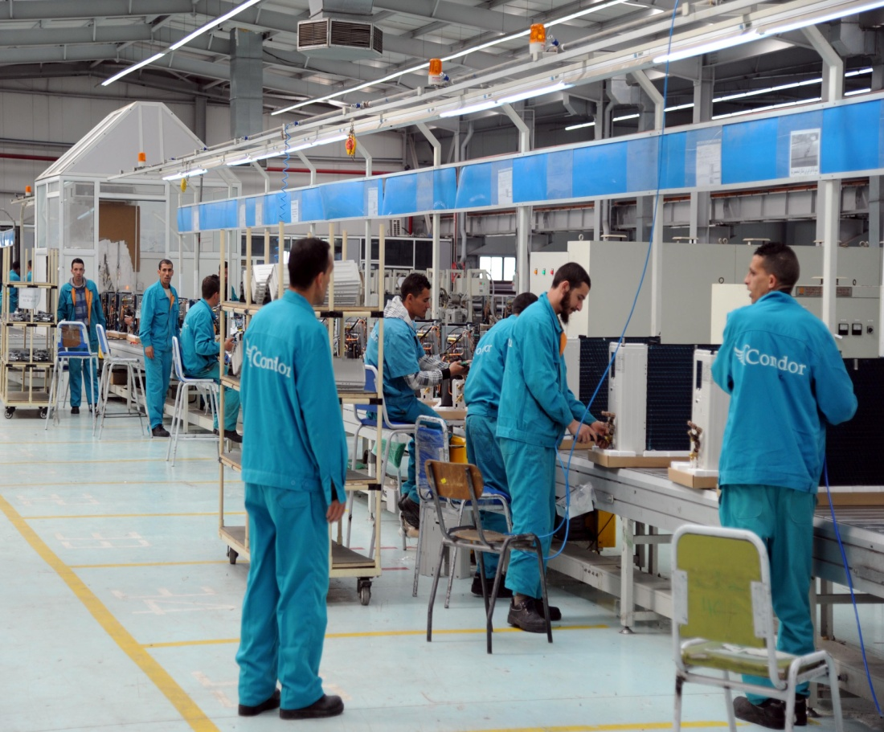

Slide 11
ب. المؤسسات الاقتصادية:وهي وحدة اقتصادية تقوم بتجميع الوسائل المادية والبشرية بغرض إنتاج السلع والخدمات ( خلق المنافع ) من اجل بيعها قصد تحقيق الربح.
يتلخص نشاط المؤسسات الاقتصادية في:
. إنتاج السلع والخدمات
. تقوم بالاستثمار من اجل تجديد وسائل الإنتاج أو توسيع نشاطها.
. تدفع الضرائب والرسوم للدولة.

Slide 12
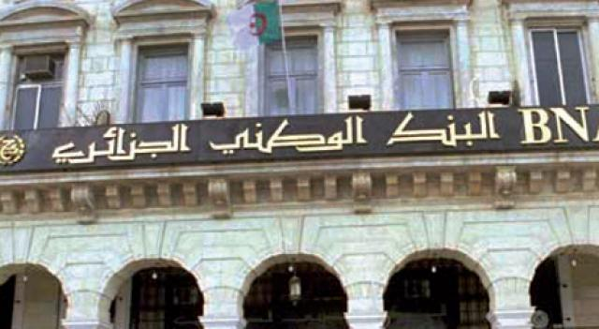
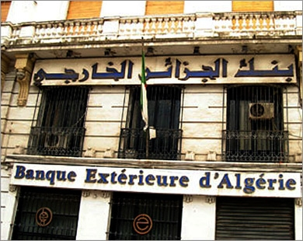

Slide 13
جـ . المؤسسات المالية:عبارة عن مؤسسات تقوم بجمع مدخرات الأعوان الاقتصاديين وتقدمها في شكل قروض للأعوان الاقتصاديين الآخرين مقابل فوائد مثل شركات التأمين ، البنوك ...الخ.
ويتلخص نشاطها في:
- تجميع مدخرات الأعوان الاقتصاديين الآخرين،
- تقدم قروضا للأعوان الاقتصاديين مقابل الفوائد،
- تدفع الضرائب والرسوم لخزينة الدولة،
- تستهلك السلع والخدمات.

Slide 14
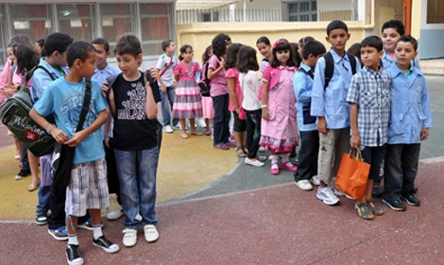
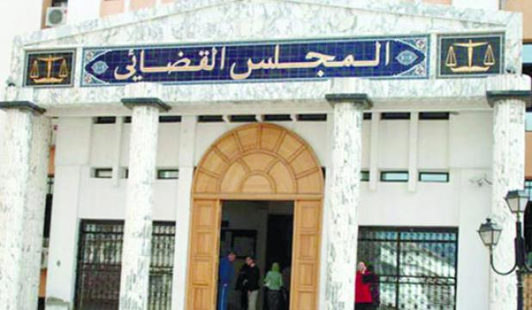

Slide 15
د. الإدارات العمومية:تمثل هيئات تقوم بتقديم خدمات عامة) مجانا للعائلات مثل التعليم، الأمن،العدالة،...الخ، وتغطي نفقاتها عن طريق عائدات الضرائب.
ويتلخص نشاطها في:
- تقديم خدمات لأفراد المجتمع.
- تتحصل على إيرادات في شكل ضرائب ورسوم من الأعوان الاقتصاديين الأخريين.
- تستهلك السلع والخدمات المشترات من المؤسسات الاقتصادية،
- تقوم بالاستثمار في المجالات مختلفة.

Slide 16
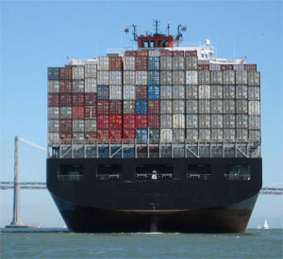
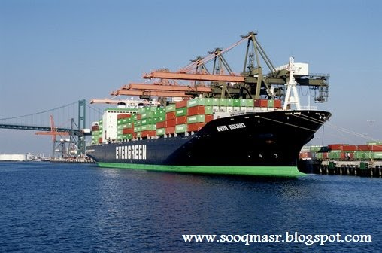

Slide 17
ه- الخارج ( العالم الخارجي ):
يمثل مختلف الأعوان الاقتصاديين ( الغير المتجانسين ) المتواجدين خارج الوطن الذين تربطهم علاقات اقتصادية مع الأعوان الاقتصاديين في الدولة المعينة.
ويتلخص نشاطها في:
- تصدير واستيراد السلع والخدمات،
- انتقال رؤوس الأموال من والى العالم الخارجي.

Slide 18
شكرا على حسن الاستماع

